Slide 1

TRANSISTOR
TK2092 Elektronika Dasar
Semester Ganjil 2015/2016
Fakultas Ilmu Terapan
Universitas Telkom Bandung 2015
Disusun oleh:
Duddy Soegiarto, ST.,MT
dds@politekniktelkom.ac.id
Rini Handayani
rini.handayani@tass.telkomuniversity.ac.id
Direvisi oleh :
Giva Andriana Mutiara
giva.andriana@tass.telkomuniversity.ac.id
Hanya dipergunakan untuk kepentingan pengajaran di lingkungan Fakultas Ilmu Terapan

Slide 2
Materi Perkuliahan
Pengenalan Transistor
Transistor BJT
Analisa Rangkaian Transistor BJT

Slide 3
Transistor
Komponen elektronika aktif yang menghasilkan keluaran berupa arus, tegangan atau daya dikendalikan oleh arus atau tegangan masukkan.
Pada sistem komunikasi, transistor digunakan sebagai penguat sinyal, sedang pada sistem elektronika komputer, transistor digunakan untuk saklar elektronis kecepatan tinggi.
Ada 2 jenis transistor yaitu transistor:
  Transistor bipolar (bipolar junction transistor/BJT)
  Transistor efek medan (field effect transistor/FET).
  Perbedaannya yaitu karakteristik kerja dan kontruksinya.

Slide 4
Fungsi Transistor
Penguat arus maupun tegangan
Rangkaian pemutus dan penyambung (switching)
Penstabil tegangan seperti sumber listrik, dengan mengatur arus masukan (BJT) atau tegangan masukan (FET), sehingga memungkinkan pengaturan arus listrik dari suatu rangkaian

Slide 5
Jenis Transistor
Secara umum, transistor dapat dibedakan berdasarkan :
  Bahan semikonduktor: Germanium, Silikon, Gallium Arsenide.
  Kemasan fisik: Through Hole Metal, Through Hole Plastic, Surface Mount, IC, dan lain-lain.
  Tipe: UJT, BJT, JFET, IGFET (MOSFET), IGBT, HBT, MISFET, VMOSFET, MESFET, HEMT, SCR
  Pengembangan dari transistor yaitu IC (Integrated Circuit) dan lain-lain.

Slide 6
Jenis Transistor
Polaritas:
  NPN atau N-channel, PNP atau P-channel.
Kapasitas daya:
  Low Power, Medium Power, High Power.
Frekuensi kerja:
  Low, Medium, atau High Frequency, RF transistor, Microwave, dan lain-lain.
Aplikasi:
  Amplifier, Saklar, General Purpose, Audio, Tegangan Tinggi, dan lain-lain.

Slide 7
Jenis Transistor
Jenis-Jenis Transistor dan cara kerja transistor pada umumnya dibagi menjadi dua jenis yaitu;
Transistor Bipolar (dwi kutub)
Transistor Efek Medan (FET – Field Effect Transistor)

Slide 8
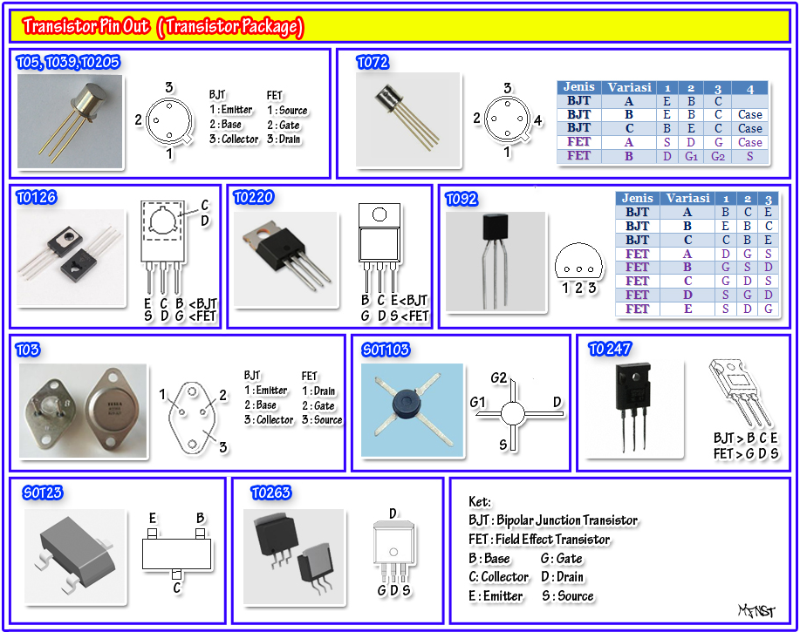
Kemasan Transistor

Slide 9
Operasional Secara Umum
Dikontrol oleh arus:
  BJT
  Arus keluaran sesuai dengan arus masukan
Dikontrol oleh tegangan
  JFET, MOSFET
  Arus keluaran sesuai dengan tegangan nasukan
Notes:
http://en.wikipedia.org/wiki/JFET
http://en.wikipedia.org/wiki/MOSFET
http://en.wikipedia.org/wiki/Bipolar_junction_transistor
As mentioned before, despite there being many different types of transistors, we will only talk about BJTs, JFETs and MOSFETs. Overall, these two types of transistors can be split into two categories. BJTs would fall under the category of current controlled transistors. This means that the current that a transistor will allow to flow through is dependent on the current flowing into the base. JFETs and MOSFETs, (note the similar FET endings) are voltage controlled transistors. This means that the current that a transistor will allow to flow through is dependent on the input voltage to the base.

Slide 10
Transistor Bipolar
Transistor merupakan dioda dengan dua sambungan (junction).
Sambungan itu membentuk transistor jenis PNP atau NPN.
Transistor ini disebut transistor bipolar, karena struktur dan prinsip kerjanya tergantung dari perpindahan elektron di kutup negatif mengisi kekurangan elektron (hole) di kutup positif, bi = 2 dan polar = kutup.
William Schockley pada tahun 1951 yang pertama kali menemukan transistor bipolar.

Slide 11
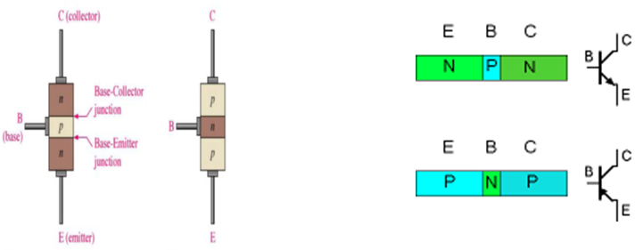
Struktur Transistor BJT
Ujung-ujung terminalnya berturut-turut disebut emitor, base dan kolektor. Base selalu berada di tengah, di antara emitor dan kolektor.

Slide 12
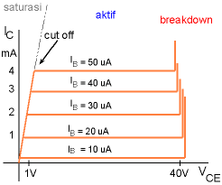
Empat Daerah Operasi
Transistor
Daerah Aktif
Daerah CutOff
Daerah Saturasi
Daerah Breakdown

Slide 13
Daerah Aktif
Daerah kerja transistor yang normal adalah pada daerah aktif, dimana:
  arus IC konstans terhadap berapapun nilai VCE.
  arus IC hanya tergantung dari besar arus IB.
  Daerah kerja ini biasa juga disebut daerah linear (linear region).

Slide 14
Daerah Saturasi
Daerah saturasi adalah:
  Dimulai dari VCE = 0 volt sampai kira-kira 0.7 volt (transistor silikon)
  Terjadi akibat dari efek dioda kolektor-base yang mana tegangan VCE belum mencukupi untuk dapat menyebabkan terjadinya aliran elektron.

Slide 15
Daerah Cut-Off
Terjadi pada suatu tegangan VCE yang menghasilkan nilai arus IC mulai konstan
Pada saat perubahan ini, daerah kerja transistor berada pada daerah cut-off yaitu dari keadaan saturasi (On) menjadi keadaan mati (Off).
Perubahan ini dipakai pada sistem digital yang hanya mengenal angka biner 1 dan 0 sama seperti status transistor OFF dan ON.

Slide 16
Daerah Breakdown
Transistor disebut berada pada daerah breakdown, jika arus IC menanjak naik dengan cepat akibat tegangan Vce yang besar
Transistor tidak boleh bekerja pada daerah ini, karena akan dapat merusak transistor
Nilai tegangan VCEmax setiap transistor yang diperbolehkan sebelum breakdown bervariasi
VCEmax tercantum pada data book transistor

Slide 17
Bias DC Transistor
Transistor bipolar memiliki 2 junction yang dapat disamakan dengan penggabungan 2 buah dioda:
  Emiter-Base
  Base-Kolektor
Seperti pada dioda, arus hanya akan mengalir hanya jika diberi bias positif, yaitu hanya jika tegangan pada material P lebih positif daripada material N (forward bias)

Slide 18
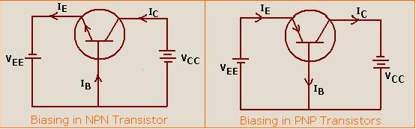
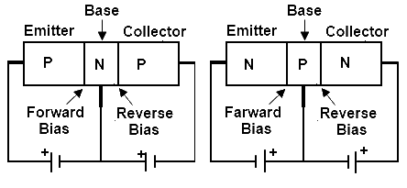
Bias Transistor

Slide 19
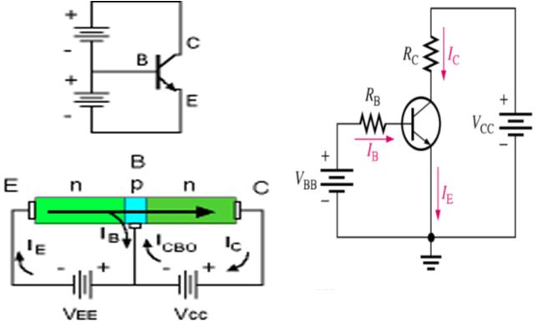
Bias Transistor NPN

Slide 20
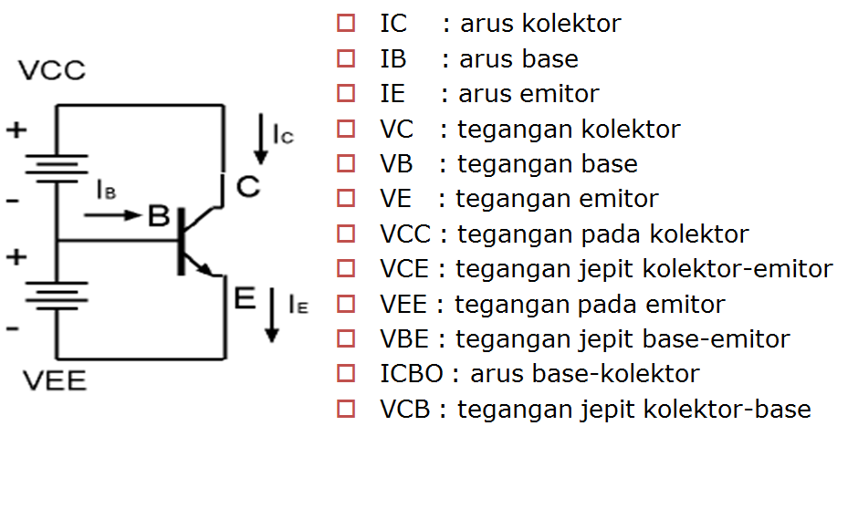
Paramater-Parameter

Slide 21
Garis Beban Transistor
Garis beban sangat penting dalam menggambarkan karakteristik sebuah transistor
Garis beban memperlihatkan titik-titik operasi dari rangkaian transistor
Titik-titik operasi bervariasi bergantung nilai hambatan pada Basis karena:
  Menyebabkan Arus Basis (IB) menjadi bervariasi
  Sehingga Arus Colector (IC) dan VCE pun akan bervariasi pada daerah masing-masing

Slide 22
Karakteristik Garis Beban
Bila kita menggambarkan nilai IC dan VCE untuk tiap nilai IB yang mungkin, maka kita akan memperoleh gambaran mengenai Grafik Garis Beban
Garis Beban adalah sebuah kesimpulan visual dari kemungkinan titik-titik operasi transistor

Slide 23
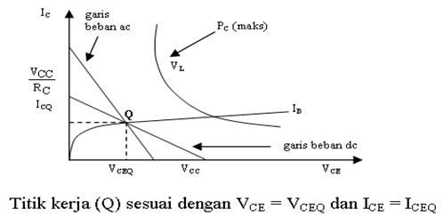
Gambar Garis Beban

Slide 24
Titik Jenuh
Terjadi bilamana hambatan pada Basis terlalu kecil sehingga arus kolektor menjadi sangat besar dan tegangan kolektor emitor menjadi rendah mendekati nol (Vce =0)
Pada keadaan ini transistor berada pada kondisi jenuh artinya arus kolektor meningkat mendekati nilai maksimum.

Slide 25
Titik Cutoff
Keadaan dimana garis beban berpotongan dengan daerah cut off kurva kolektor hal ini disebabkan karena arus kolektor adalah sangat kecil (Ic=0)
Titik cut off hampir menyentuh ujung bawah garis beban
Titik cutoff menyatakan bahwa tegangan kolektor emitor adalah tegangan maksimum yang mungkin dalam rangkaian.

Slide 26
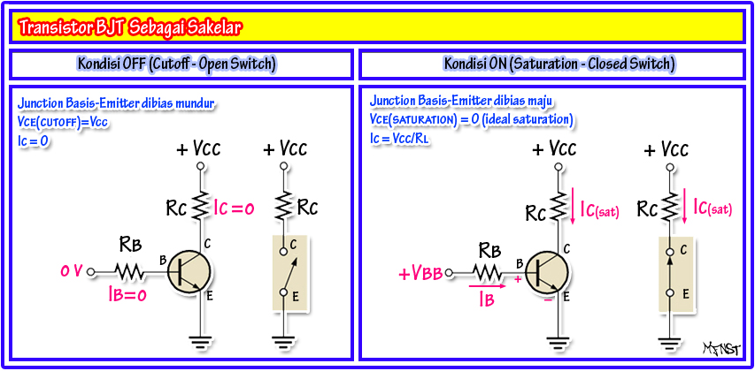
Aplikasi Transistor
Sebagai Saklar
Aplikasi Transistor sebagai saklar memanfaatkan daerah kerja transistor yaitu Daerah Cut-off (switch OFF) dan daerah saturation (switch ON).

Slide 27
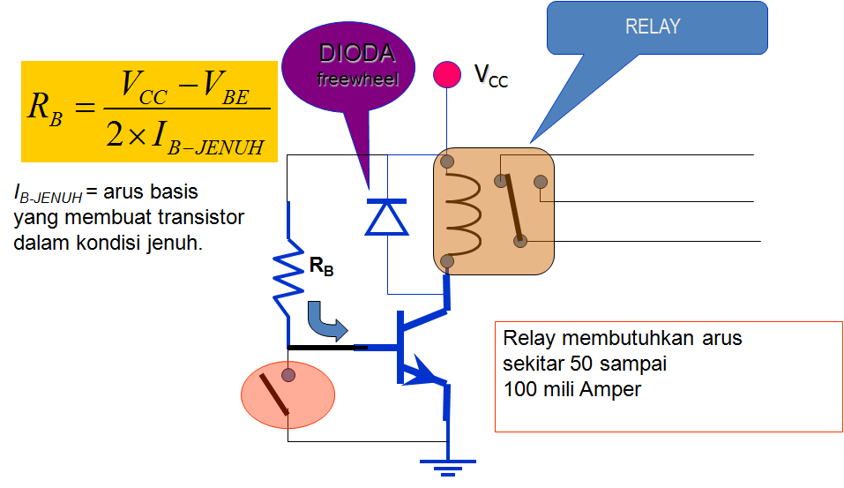
Driver Relay

Slide 28
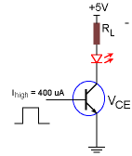
Rangkaian Driver LED
Misalkan pada rangkaian driver LED, transistor yang digunakan adalah transistor dengan β = 50. Penyalaan LED diatur oleh sebuah gerbang logika (logic gate) dengan arus output high = 400 uA dan diketahui tegangan forward LED, VLED = 2.4 volt. Berapakah seharusnya resistansi RL yang dipakai.

Slide 29
Solusi
IC = β IB = 50 x 400 uA = 20 mA
Arus sebesar ini cukup untuk menyalakan LED pada saat transistor cut-off. Tegangan VCE pada saat cut-off idealnya = 0, dan aproksimasi ini sudah cukup untuk rangkaian ini.
RL = (VCC - VLED - VCE) / IC
= (5 - 2.4 - 0)V / 20 mA
= 2.6V / 20 mA
= 130 Ohm

Slide 30
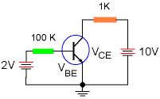
Soal :
Berapakah Tegangan VCE dan IC jika transistornya silikon β = 200

Slide 31
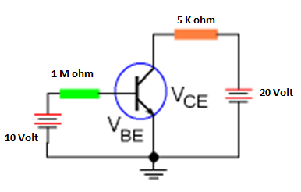
Soal :
Berapakah Tegangan VCE dan IC jika transistornya silikon β = 100

Slide 32
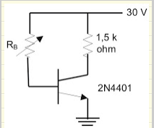


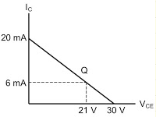
Soal :
transistor silicon dengan β sebesar 80. Gambarkan garis beban dc. Dimanakah titik Q jika RB = 390 kΩ
Arus kolektor adalah
IC = βdc x IB = 80 x 75,1 µA = 6 mA
VCE = VCC – IC x RC = 30 – 6(0,001)1,5(1000) = 21 V

Slide 33
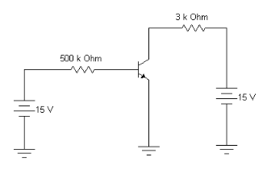
Soal :
Berapakah Tegangan VCE dan IC jika transistornya silikon β = 150
Gambarkan garis beban dc

Slide 34
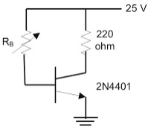
Soal :
Transistor dalam gambar di samping mempunyai β sebesar 80 dan VCE(sat) = 0,1 V. RB diatur untuk mencapai penjenuhan transistor. Berapakah harga dari IC(sat)? harga RB yang bersangkutan?
1.
2.
Sebuah transistor mempunyai β_{dc} sebesar 150. jika arus kolektor sama dengan 45 mA, berapakah besarnya arus basis?
3.
Jika arus emitter sebesar 6 mA dan arus kolektor sebesar 5,75 mA, berapakah besarnya arus bias? Berapakah nilai dari αdc ?
Dik : IE = 6 mA Ic = 5.75 mA
Dit : IB = ……? αdc = ……?
Notes:
Ic sat = Vcc/rc = 114 mA
Ib(sat) = iC(sat)/ Beta = 114mA/80 = 1.43 mA
RB = (vbb-Vbe)/Ib(sat) =(25-0.7) –/1.43mA = 17kohm

Slide 35
Field Effect Transistor
(FET)
Mengapa kita masih perlu transistor jenis lain?
BJT selalu memerlukan arus basis I_{B}, walaupun arus ini kecil, tetapi tidak bisa diabaikan, terutama sekali saat BJT digunakan sebagai saklar, pasti dibutuhkan arus yang cukup besar untk membuat transistor jenuh.

Slide 36
FET
Dengan perantaraan FET, kita dapat menghubungkan peralatan komputer atau transduser yang tidak bisa menghasilkan arus, dengan alat yang lebih besar.
FET bisa digunakan sebagai buffer, karena tidak membutuhkan arus dari komputer/transduser.
Dimensi transistor FET bisa dibuat sangat kecil, sehingga pembuatan IC saat ini berdasarkan transistor FET ini.

Slide 37
FET vs BJT
FET
Gate (G)
Drain(D)
Source(S)
Gate Voltage
Drain current
Drain-source voltage
BJT
Base (B)
Collector (C)
Emitter (E)
Base current
Collector current
Collector-Emitter Voltage

Slide 38
Jenis-jenis FET
JFET (Junction FET)
MOSFET (Metal Oxide Silikon FET)
PMOS ( MOS saluran P)
NMOS (MOS saluran N)
dll

Slide 39
Karakteristik FET
Parameter FET : I_{D}, V_{GS}, V_{DS}.
Dasar pemikiran FET:
Ada arus I_{D} = I_{S} yang mengalir melalui saluran, yang besarnya saluran dikendalikan oleh tegangan V_{GS}.
Karena arus lewat saluran (yang berupa hambatan) maka ada tegangan V_{DS}.
I_{D}
FET
V_{DS}
V_{GS}
I_{S}

Slide 40
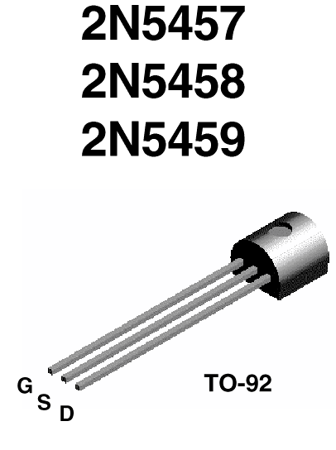
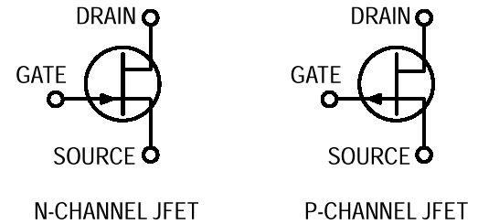
Simbol FET

Slide 41

Struktur FET
VOLTASE MASUK MELALUI GATE (INPUT) YANG AKAN MENGATUR TAHANAN DI CHANNEL YANG AKAN BERPENGARUH PADA ARUS DARI SOURCE MENUJU DRAIN

Slide 42
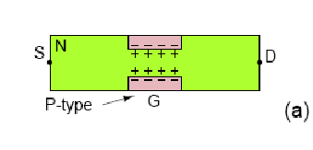
JUNCTION F.E.T
N-TYPE
TIPE-P BERFUNGSI SEBAGAI GATE
TERJADI DEPLESI/PENIPISAN PADA CHANNEL KARENA GERAKAN ELEKTRON PADA GATE
KONDUKSI ARUS TIDAK ADA SAMPAI SANGAT KECIL

Slide 43
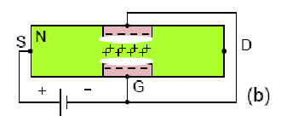
JUNCTION F.E.T
N-TYPE
DENGAN MEMBERIKAN REVERSE BIAS, DEPLESI CHANNEL AKAN BERTAMBAH, SEHINGGA TAHANAN DARI SOURCE KE DRAIN MENINGKAT

Slide 44
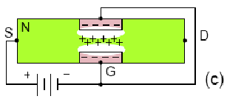
JUNCTION F.E.T
N-TYPE
REVERSE BIAS PADA GATE DIPERBESAR SEHINGGA MEMPERBESAR AREA DEPLESI
MEMPERKECIL JALUR PADA CHANNEL
MEMPERBESAR TAHANAN CHANNEL DARI SOURCE MENUJU DRAIN

Slide 45
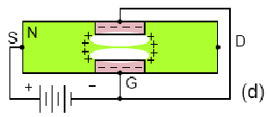
JUNCTION F.E.T
N-TYPE
REVERSE BIAS PADA GATE DIPERBESAR SEHINGGA MEMPERBESAR AREA DEPLESI
TERJADI PINCH-OFF(PINCH-OFF VOLTAGE),KARENA KECILNYA VOLTASE YANG DAPAT LEWAT DARI SOURCE MENUJU DRAIN

Slide 46
JUNCTION F.E.T
N-TYPE
LEBIH SINGKAT BAHWA RESISTANSI PADA CHANNEL DAPAT DIKONTROL DENGAN DERAJAT/BESAR REVERSE BIAS YANG BERIKAN PADA GATE

Slide 47
JUNCTION F.E.T
N-TYPE
GERAKAN ELEKTRON FET TIPE-N
ARUS ELEKTRON MENGALIR DARI KUTUB NEGATIF SUMBER TEGANGAN, KE SOURCE,MENUJU DRAIN

Slide 48
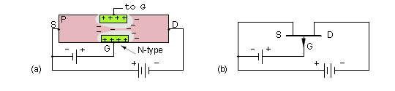
JUNCTION F.E.T
P-TYPE
BAGIAN CHANNEL DIBUAT DARI BAHAN TIPE-P
GATE TERBUAT DARI BAHAN TIPE-N
ARAH VOLTASE DIBALIK PADA CHANNEL TIPE-P

Slide 49
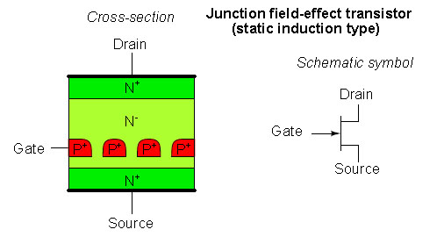
SIT (STATIC INDUCTION FET)
MERUPAKAN PERANGKAT POWER
FAST SWITCHING DEVICE, KARENA MEMILIKI TAHANAN GATE DAN KAPASITANSI DARI GATE MENUJU SOURCE YANG LEMAH
DIGUNAKAN SEBAGAI PENGUAT GELOMBANG MICRO SAMPAI DENGAN 10 gHz

Slide 50
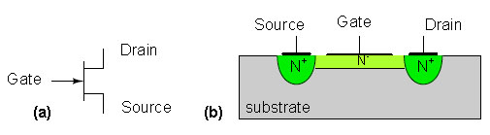
MESFET
(METAL SEM.CON FET)
HAMPIR SAMA DENGAN JFET TETAPI BAHAN P YANG DITAMBAHKAN MENGHASILKAN RESISTANSI YANG LEBIH KECIL
BAHAN-BAHAN YANG DIGUNAKAN :
SILIKON, GALIUM ARSENIDE, INDIUM PHOSPHIDE, SILIKON CARBIDE, DIAMOND ALLOTROPE DARI CARBON.
DIGUNAKAN SEBAGAI PENGUAT GELOMBANG MICRO SAMPAI DENGAN FREKUENSI 30 GHz

Slide 51
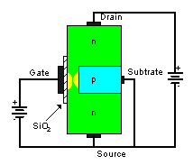
TRANSISTOR MOSFET
Mirip seperti JFET, transistor MOSFET (Metal oxide FET) memiliki drain, source dan gate. Namun perbedaannya gate terisolasi oleh suatu bahan oksida.
Gate sendiri terbuat dari bahan metal seperti aluminium, maka transistor ini dinamakan metal-oxide, karena gate yang terisolasi,
Jenis transistor ini disebut juga IGFET yaitu insulated-gate FET.
Ada dua jenis MOSFET, yang pertama jenis depletion-mode dan yang kedua jenis enhancement-mode.
Jenis MOSFET yang kedua adalah komponen utama dari gerbang logika dalam bentuk IC micro controller dan micro processor

Slide 52
MOSFET Depletion-Mode
MOSFET depletion-mode dibuat di atas sebuah lempengan semikonduktor tipe p.
Implant semikonduktor tipe n dibuat sedemikian rupa sehingga terdapat celah kanal tipe n. Kanal ini menghubungkan drain dengan source dan tepat berada di bawah gate.
Gate terbuat dari metal aluminium yang diisolasi dengan lapisan SiO2 (kaca).
Dalam beberapa buku, transistor MOSFET depletion-mode disebut juga dengan nama D-MOSFET.

Slide 53
MOSFET Enhancement-mode
Jenis transistor MOSFET yang kedua adalah MOSFET enhancement-mode.
Gate terbuat dari metal aluminium dan terisolasi oleh lapisan SiO2 sama seperti transistor MOSFET depletion-mode.
Perbedaannya disini tidak ada kanal yang menghubungkan drain dengan source.
Kanal n akan terbentuk (enhanced) dengan memberi tegangan VGS diatas tegangan threshold tertentu.
Inilah struktur transistor yang paling banyak di terapkan dalam IC digital.
Transistor MOSFET enhacement mode dalam beberapa literatur disebut juga dengan nama E-MOSFET.

Slide 54
Enhancement MOSFET
Struktur
Simbol :

Slide 55
Aplikasi MOSFET
Transistor MOSFET umumnya digunakan sebagai saklar (switch), parameter yang penting pada transistor E-MOSFET adalah resistansi drain-source.
Biasanya yang tercantum pada datasheet adalah resistansi pada saat transistor ON, resistansi ini dinamakan RDS(on).
Besar resistansi bervariasi mulai dari 0.3 Ohm sampai puluhan Ohm.
Untuk aplikasi power switching, semakin kecil resistansi RDS(on) maka semakin baik transistor tersebut, karena:
  Memperkecil rugi-rugi disipasi daya dalam bentuk panas.
  Parameter arus drain maksimum ID(max) dan disipasi daya maksimum PD(max).

Slide 56
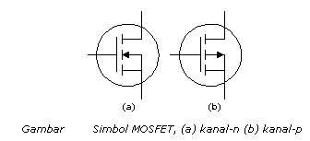
Simbol Transistor MOSFET
Garis putus-putus pada simbol transistor MOSFET menunjukkan struktur transistor yang terdiri drain, source dan subtrat serta gate yang terisolasi.
Arah panah pada subtrat menunjukkan type lapisan yang terbentuk pada subtrat ketika transistor ON sekaligus menunjukkan type kanal transistor tersebut.

Slide 57
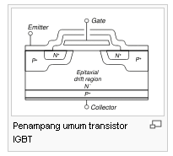
TRANSISTOR IGBT
IGBT (Insulated-Gate Bipolar Transistor) adalah piranti semikonduktor yang setara dengan gabungan sebuah transistor bipolar (BJT) dan sebuah transistor efek medan (MOSFET). Jenis divais baru yang berfungsi sebagai komponen saklar untuk aplikasi daya ini muncul sejak tahun 1980-an.

Slide 58
Karakteristik IGBT
Terminal masukan IGBT mempunyai nilai impedansi yang sangat tinggi, sehingga tidak membebani rangkaian pengendalinya yang umumnya terdiri dari rangkaian logika.
Hal di atas akan menyederhanakan rancangan rangkaian pengendali (controller) dan penggerak (driver) dari IGBT.
Kecepatan pensaklaran IGBT juga lebih tinggi dibandingkan BJT, meskipun lebih rendah dari MOSFET yang setara.
Terminal keluaran IGBT mempunyai sifat yang menyerupai terminal keluaran (kolektor-emitter) BJT.

Slide 59
Karakteristik IGBT
Pada saat keadaan menghantar, nilai tahanan menghantar (Ron) dari IGBT sangat kecil, menyerupai Ron pada BJT
Dengan demikian bila tegangan jatuh serta lesapan dayanya pada saat keadaan menghantar juga kecil.
Dengan sifat-sifat seperti ini, IGBT akan sesuai untuk dioperasikan pada arus yang besar, hingga ratusan Ampere, tanpa terjadi kerugian daya yang cukup berarti.
IGBT sesuai untuk aplikasi pada perangkat Inverter maupun Kendali Motor Listrik (Drive).

Slide 60
Video
https://www.youtube.com/watch?v=Te5YYVZiOKs → FET
https://www.youtube.com/watch?v=v58KiktJLyE → Thyristor
https://www.youtube.com/watch?v=YqzqE25T5bY → Aplikasi LDR
https://www.youtube.com/watch?v=1hqn3Db9xUA → LDR

Slide 61
Soal :
Apa bedanya UJT dan BJT
Jelaskan isi dari video yang ada pada slide sebelumnya
Jelaskan apa itu LDR
Jelaskan apa itu Thyristor

Slide 62
Referensi
Adel Sedra and Kenneth Smith. 1998. Microelectronics Circuits, 4th edition. Oxford University Press. New York.
Thomas L. Floyd and David M. Buchla. 2009. Electronics Fundamentals: Circuits, Devices & Applications (8th Edition). Prentice-Hall.
Electrical & electronic system pearson education limited 2004
Jetking Infotrain Ltd 2010

